Slide 1
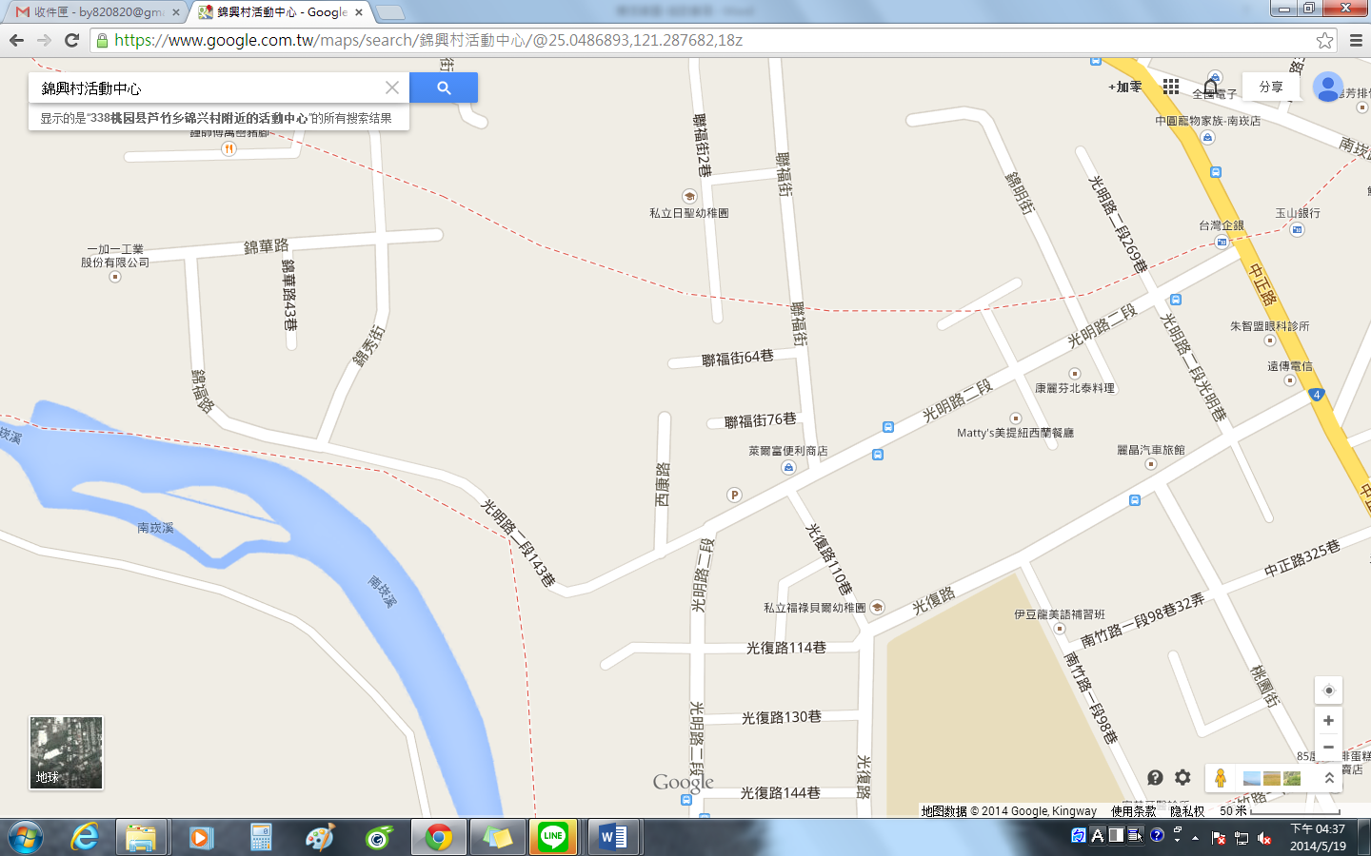
蘆竹鄉錦興村活動中心

Slide 2
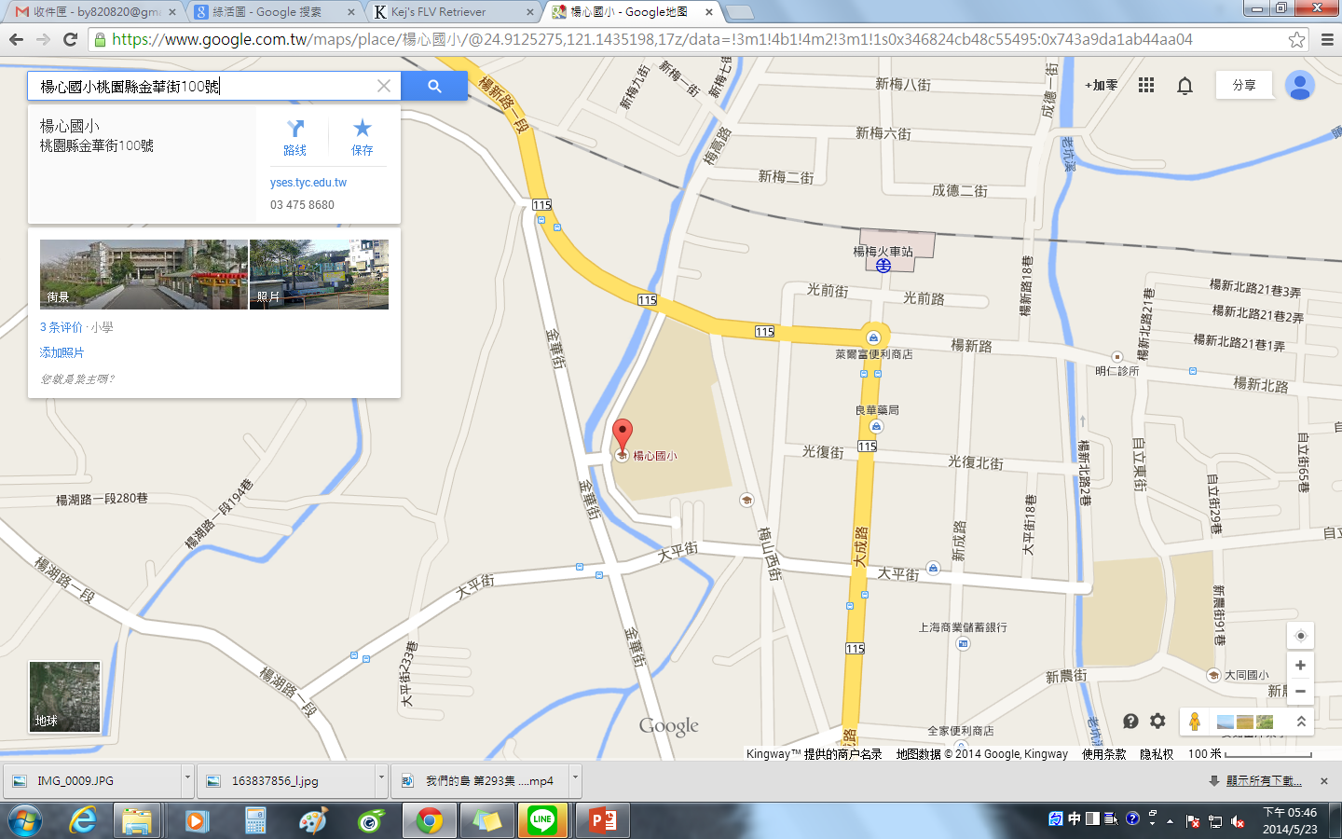
楊梅市楊心國小

Slide 3
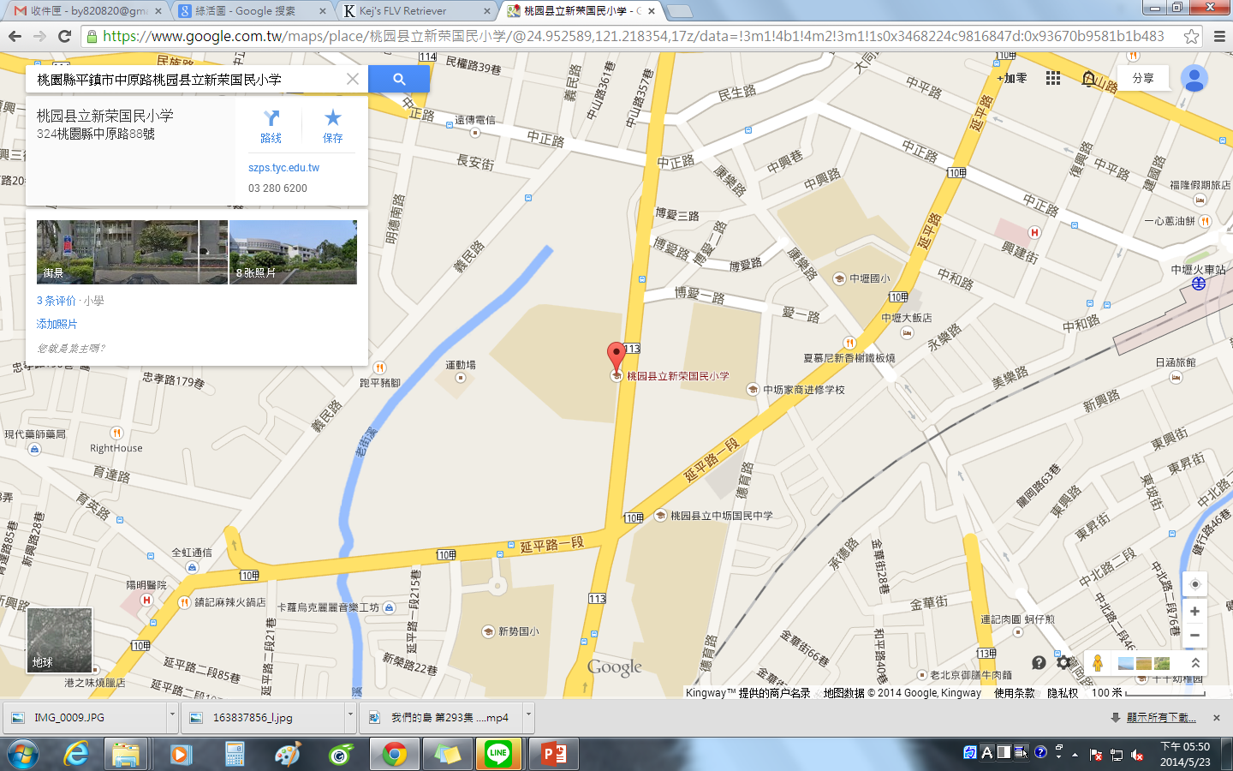
新榮國小

